Slide 1

ДонорUA Всеукраинский реестр доноров Украины
Краковецкий Александр
CEO, DevRain Solutions
alex.krakovetskiy@devrain.com

Slide 2
Проблемы
Отсутствие единого координационного центра для учета доноров, реципиентов и центров сдачи крови.
Сложный и неэффективный процесс поиска доноров.
Из-за неэффективных процессов, бюрократии и «человеческого фактора» огромное количество крови утилизируется в то время, как центры постоянно наблюдают дефицит крови и её компонентов.

Slide 3
Решение
ДонорUA - единая всеукраинская база доноров, реципиентов, центров сдачи крови.
Позволяет установить моментальную связь «реципиент»-«донор», получить список подходящих доноров в конкретном городе или регионе благодаря разработанным фильтрам и системы уведомлений.
Интеграция с системой Crystal позволит получать информацию об актуальных потребностях в том или ином центре сдачи крови и/или городе.
Мобильные приложения и интеграция с «смарт» устройствами позволят установить дополнительный канал взаимодействия.

Slide 4
Бизнес модель
В первую очередь, ДонорUA – это социальный проект.
Адаптация и внедрение системы (или предоставление доступа к ней) в различных медицинских учреждениях для организации эффективного взаимодействия между медперсоналом и клиентами, а также автоматизации внутренних процессов.

Slide 5
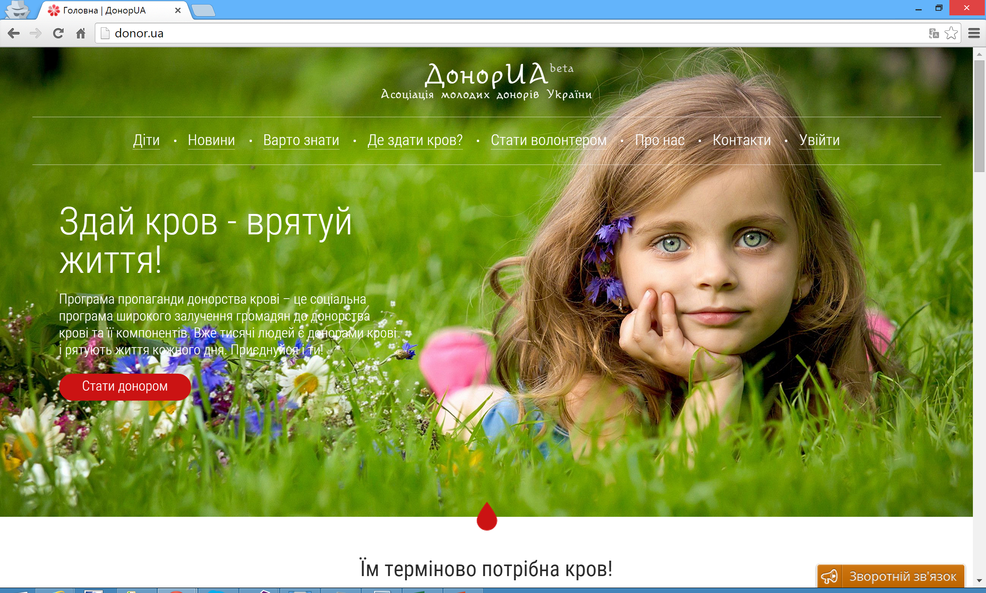
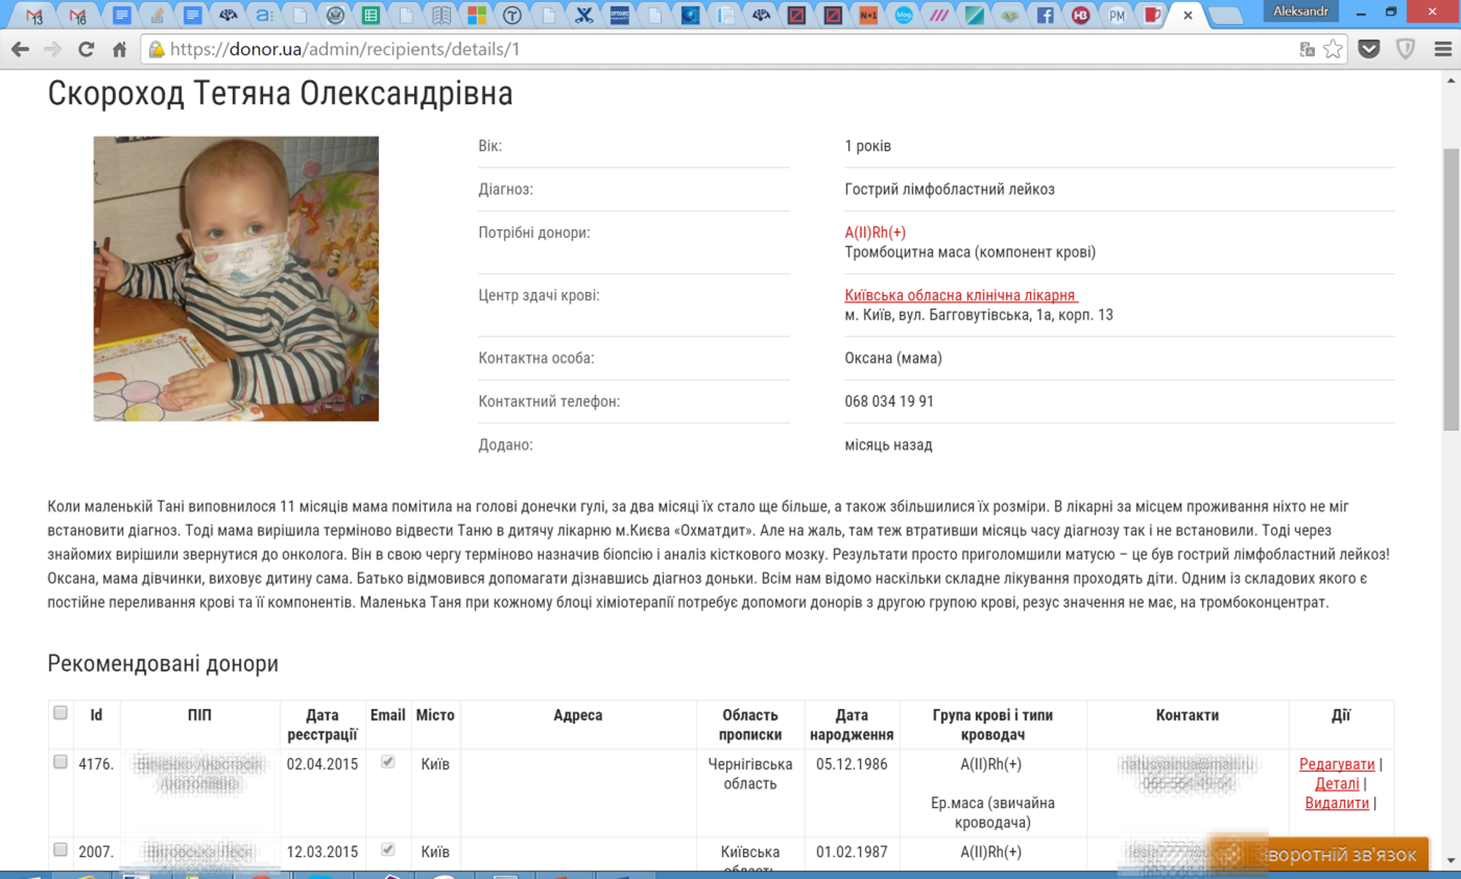
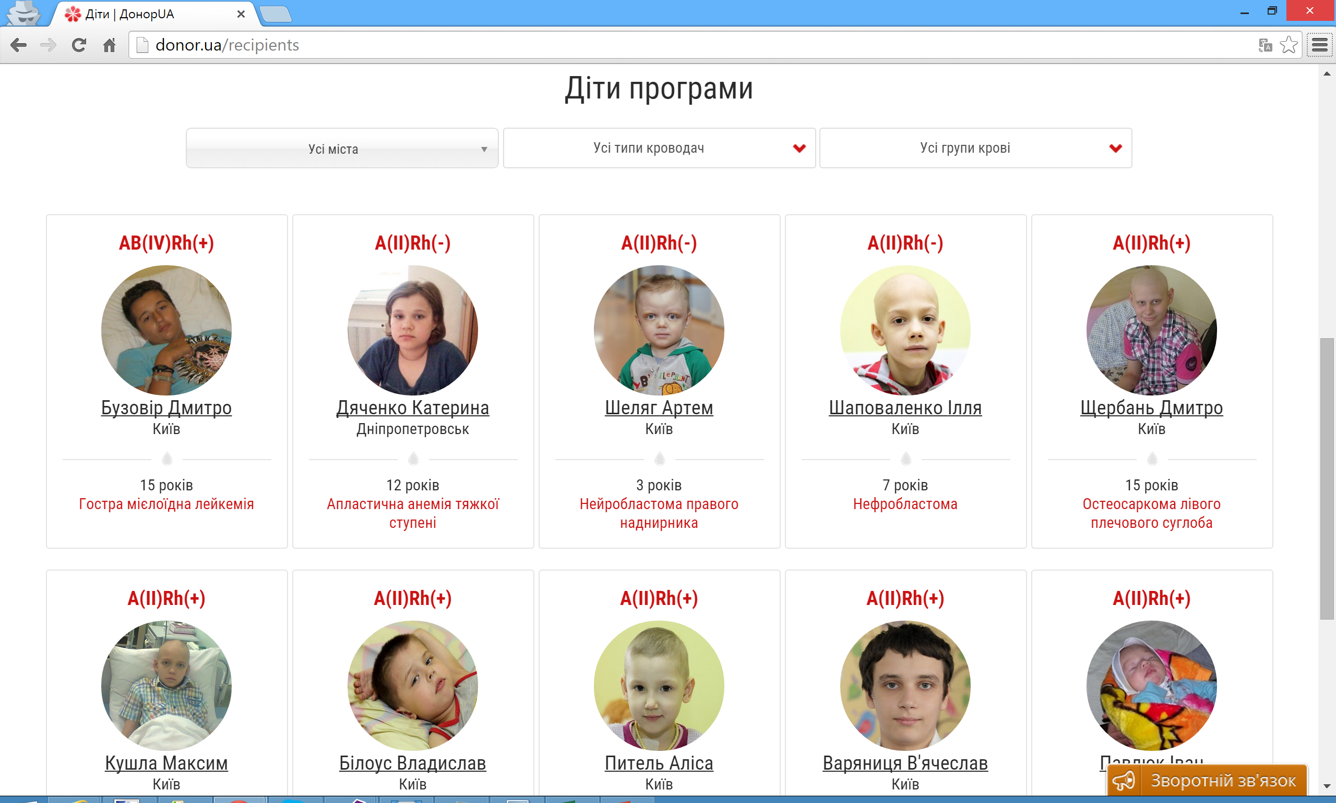
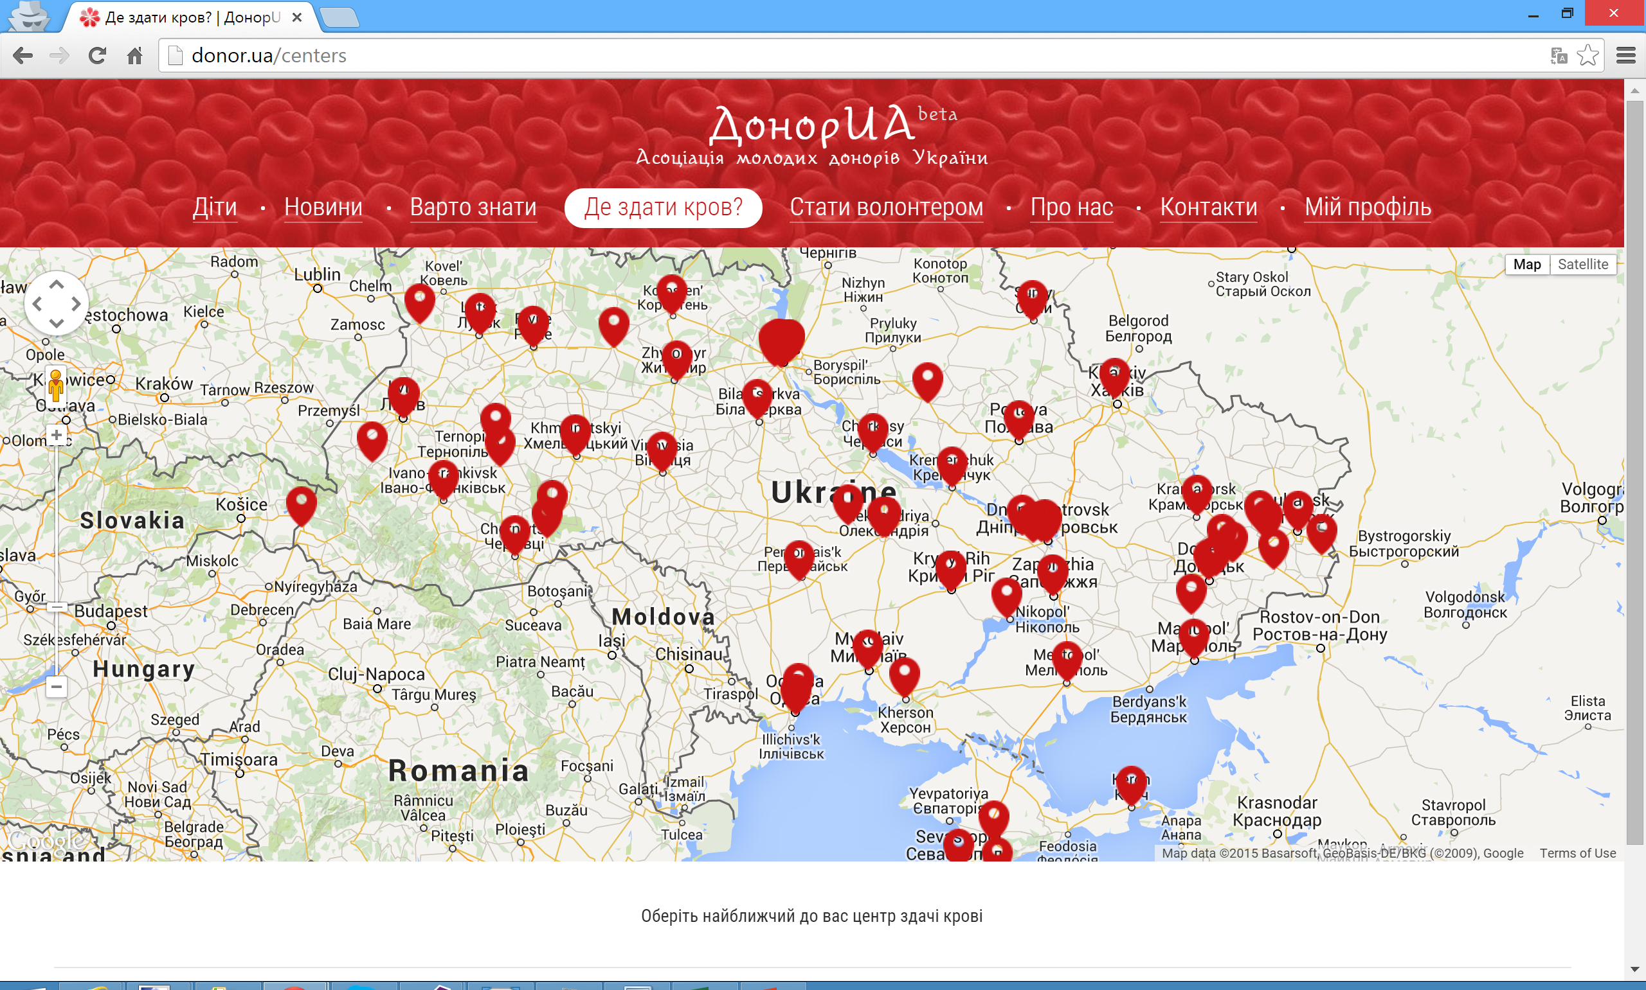
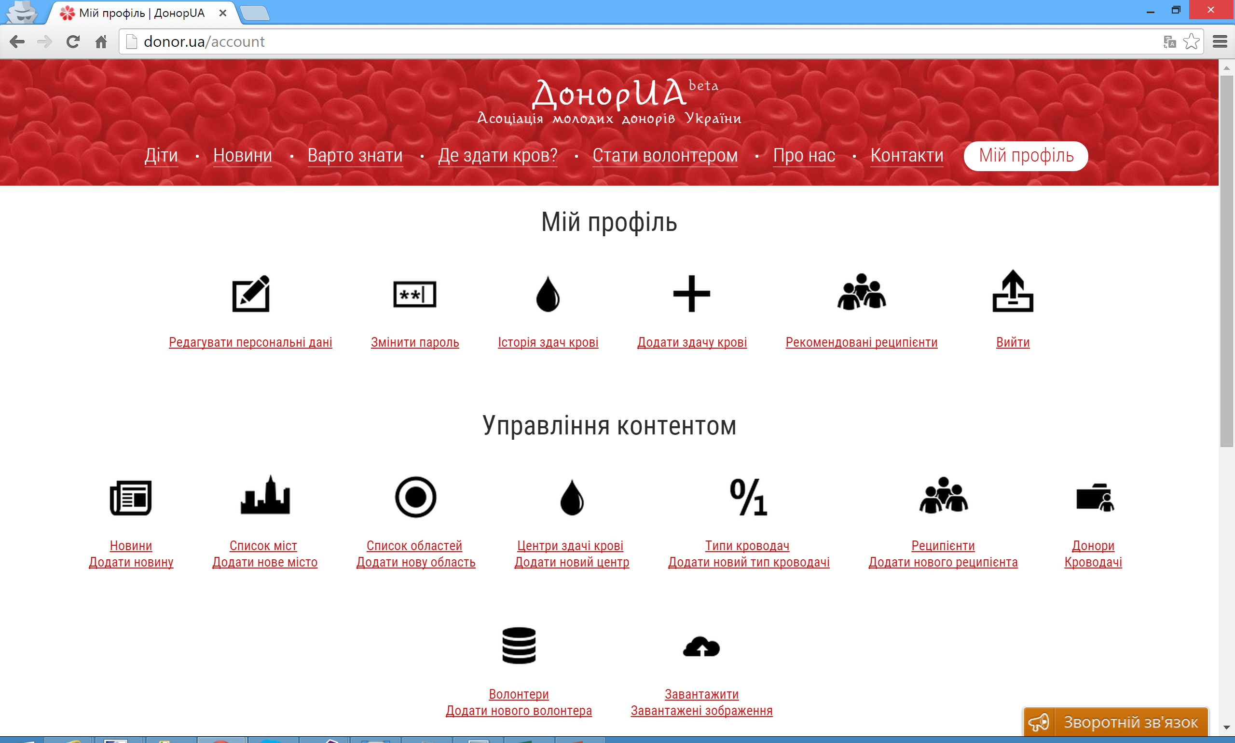

Slide 6
Маркетинг стратегия
Стандартные каналы: контекстная реклама, социальные сети, публикации в СМИ, публичные презентации.
Проведение промоакций (на регулярной основе).
Создание социально-ориентированного контента (видео, текстового).
Действующая сеть волонтеров по всей Украине.
Договоренности с журналом Фокус, УМХ и другими организациями о продвижении продукта.
Использование маркетинговых возможностей программы для стартапов Microsoft BizSpark (3 года).
Действующие договоренности с центрами сдачи крови о промо.

Slide 7
Конкуренты
Небольшие проекты, тематические группы в социальных сетях, такие как: http://donor.org.ua/, http://molodost.in.ua/onko/donorstvo/, http://vk.com/donors_in_kyiv.
Зарубежные аналоги: http://www.podari-zhizn.ru/, http://www.yadonor.ru/, https://donorsearch.org/ (Россия), http://www.iicd.org/projects/zambia-znbts (Замбия), http://tsu.trp.nic.in/blood/don_search.asp (Индия), http://www.medicalexpo.com/prod/haemonetics/management-software-medical-blood-transfusion-center-78504-520950.html (США).
Тематические проекты компаний, для которых они не являются основным бизнесом, например, «Линия жизни» от МТС Украина http://donor.mts.ua/ua.

Slide 8
Команда
Ирина Славинская, руководитель «Ассоциации молодых доноров Украины».
Александр Краковецкий, руководитель ИТ-компании DevRain Solutions. Microsoft Regional Director, Microsoft Most Valuable Professional, Best Professional in Software Architecture, кандидат технических наук.
Михаил Галушко, со-основатель DevRain Solutions, Microsoft Most Valuable Professional.
Дизайнер, 2 разработчика.
5 сотрудников.

Slide 9
Ключевые метрики проекта
Количество активных доноров: 3000 до конца 2015 года, 10 000 - за 3 года.
Активность доноров: на уровне 70-80%.
Уменьшение количества утилизированной крови на 10% до конца 2015 года, на 25-30% - за 3 года и на 60% - за 5 лет.
Финансовый прогноз:

Slide 10
Статус готовности продукта
База доноров (больше 2000).
Веб-сайт http://donor.ua
API http://donor.ua/dev/documentation
Статистика http://donor.ua/statistics
Система уведомлений и отслеживания конверсии – Q2 2015.
Мобильные приложения (iOS/Android/Windows Phone/Windows 8) – Q2-Q3 2015.
Интеграция с центрами сдачи крови – Q3 2015.
Открытые данные – Q4 2015.

Slide 11
Достижения
Победитель хакатона SocialBoost на конференции IDCEE 2014.
Лучшее технологическое решение в области социальных проектов и общественных организаций в конкурсе ГУРТ и Microsoft Украина.
Участник программы для стартапов Microsoft BizSpark.
Презентация проекта на iForum 2015 и AppClub в Киеве.
Более 50 упоминаний в СМИ и на ТВ.

Slide 12
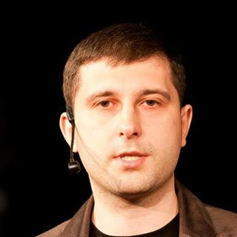
Вопросы?
Александр Краковецкий
CEO, DevRain Solutions
alex.krakovetskiy@devrain.com

